Slide 1

Predicción de la Producción de Energía Eólica (Modelo Predictivo)
Por: Jesús González Castillo

Slide 2

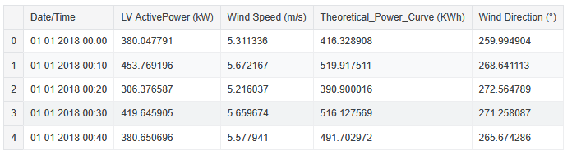
Selección del Proyecto y Data Set
La aplicación de analítica predictiva en este contexto se justifica por el impacto social y ambiental positivo que conlleva el uso de energías renovables en nuestro entorno.
Se seleccionó el dataset Wind Turbine SCADA desde Kaggle por la relevancia de sus variables para el análisis predictivo en energía eólica.
En este dataset, se definió como variable objetivo “LV Active Power (kW)”, mientras que las variables independientes seleccionadas fueron “Wind Speed (m/s)” y “Theoretical Power Curve (kW)”.

Slide 3
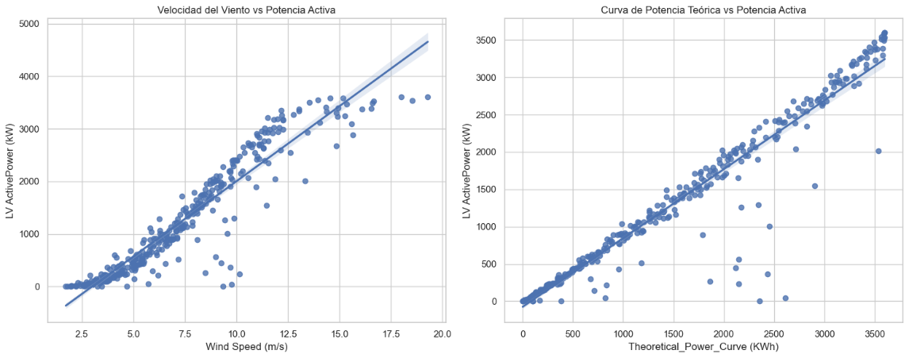
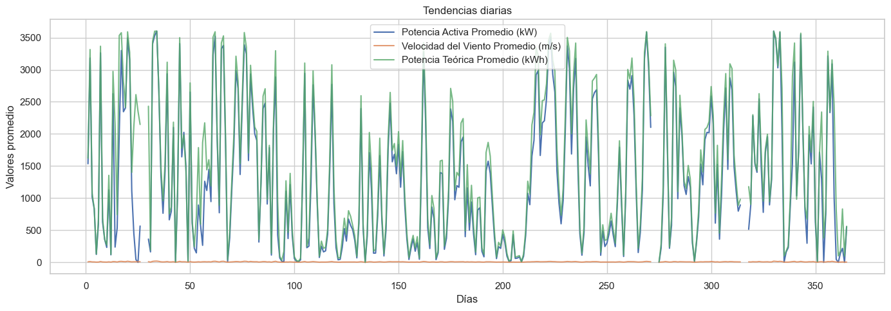
Proceso de Limpieza Y EDA
Proceso de Limpieza
Verificación de valores nulos
Conversión de formatos de fecha
Ajuste de unidades
Tratamiento de outliers
Análisis Exploratorio (EDA)
Histogramas
Boxplots
Matriz de correlaciones
Grafico de Tendencias

Slide 4
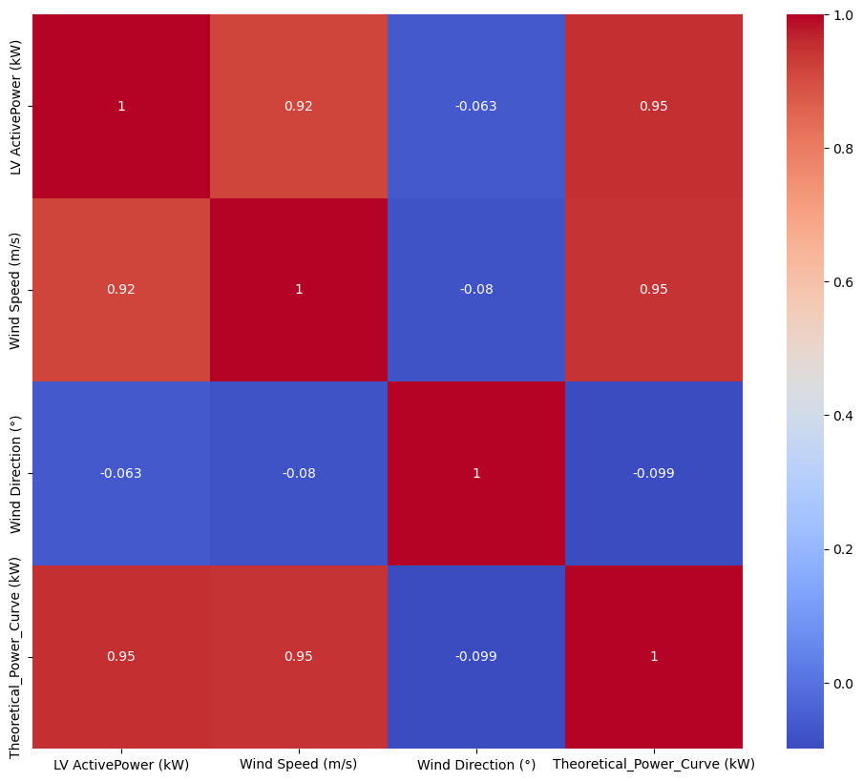
Matriz de Correlación
LV ActivePower (kW) vs Wind Speed (m/s)
Correlación: 0.92
Alta correlación: mayor velocidad del viento → mayor potencia generada
No es perfecta → influyen otros factores (condiciones del equipo, pérdidas mecánicas)
LV ActivePower (kW) vs Theoretical_Power_Curve (kW)
Correlación: 0.95
La potencia real sigue muy de cerca la curva teórica del fabricante
Diferencias indican posibles pérdidas de eficiencia o desgaste
Wind Speed (m/s) vs Theoretical_Power_Curve (kW)
Correlación: 0.95
Relación esperada: la curva teórica se basa principalmente en la velocidad del viento
Refleja la coherencia entre el modelo teórico y los datos reales

Slide 5

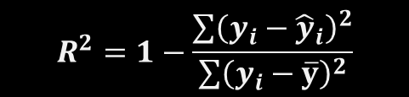
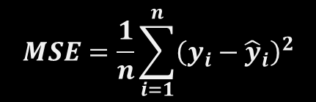

Selección y Evaluación de Modelos
Regresión Lineal
Modelo inicial de referencia para relaciones lineales simples
Limitación: Relación entre viento y potencia no es completamente lineal.
Random Forest Regressor
Algoritmo de ensamble basado en árboles de decisión
Ventajas:
Capacidad para capturar relaciones no lineales
$$MAE=\frac{1}{n}\sum_{i=1}^{n}{\left|y_{i}−{\hat{y}}_{i}\right|}$$
$$MSE=\frac{1}{n}\sum_{i=1}^{n}{{\left(y_{i}−{\hat{y}}_{i}\right)}^{2}}$$
$$R^{2}=1−\frac{\sum{{\left(y_{i}−{\hat{y}}_{i}\right)}^{2}}}{\sum{{\left(y_{i}−\overline{y}\right)}^{2}}}$$
Métricas de Evaluación
MAE (Error Absoluto Medio): Mide el error promedio absoluto.
MSE (Error Cuadrático Medio): Penaliza errores grandes.
R² (Coeficiente de Determinación): Indica la variabilidad explicada por el modelo.
RMSE (Raíz Cuadrada del Error Cuadrático Medio): Penaliza más los errores grandes.
$$MSE=\sqrt{\frac{1}{n}\sum_{i=1}^{n}{{\left(y_{i}−{\hat{y}}_{i}\right)}^{2}}}$$

Slide 6
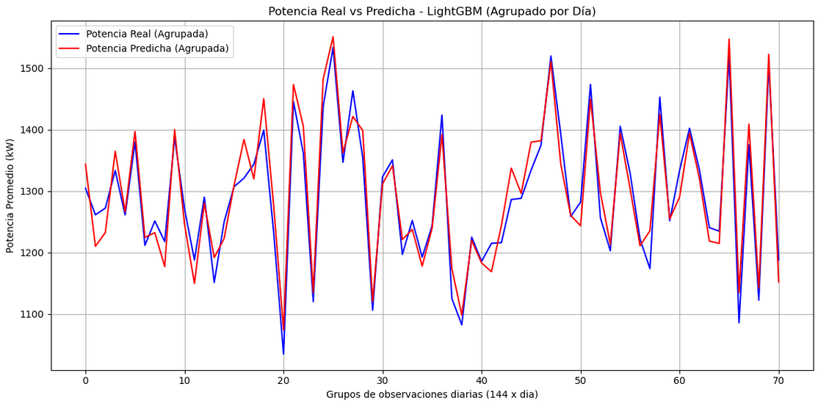
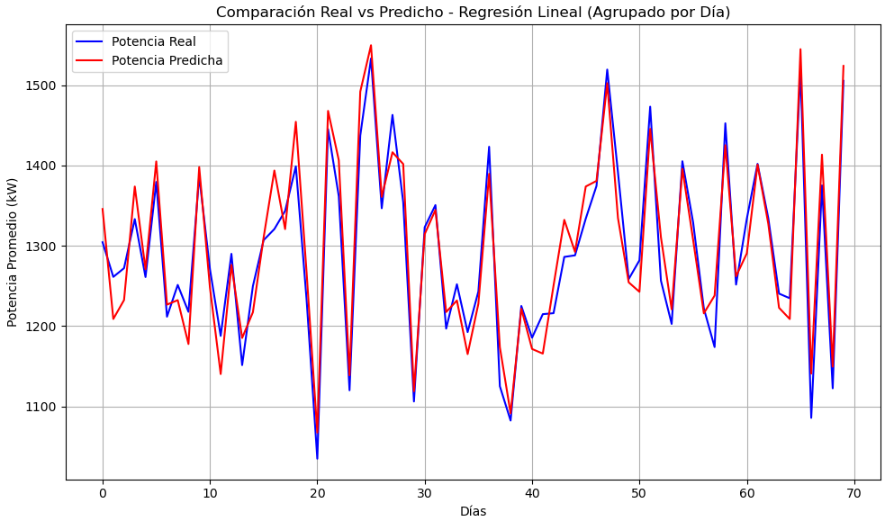
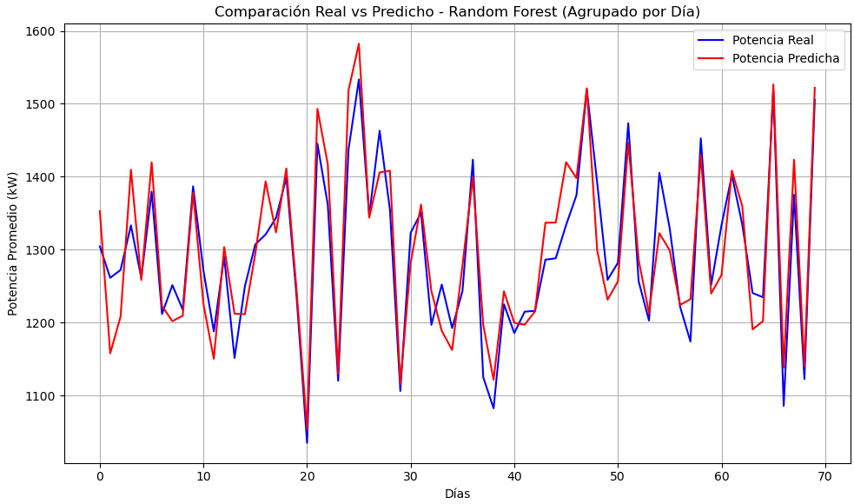
Resultados del Analisis
LightGBM:
Mejor R² (0.91) y menores errores en todas las métricas
Explica el 91% de la variabilidad y tiene mayor precisión
Regresión Lineal:
Buen desempeño, superando a Random Forest
Relación mayormente lineal entre las variables
Random Forest:
Peor desempeño relativo (menor R² y mayores errores)
Posibles causas: sobreajuste, parámetros no optimizados, ruido en las variables
Modelo | R² | MAE | MSE | RMSE
Regresión Lineal | 0.90 | 171.86 | 162531.30 | 413.56
Random Forest | 0.87 | 201.29 | 227851.13 | 477.28
LightGBM | 0.91 | 166.33 | 159868.87 | 399.83

Slide 7
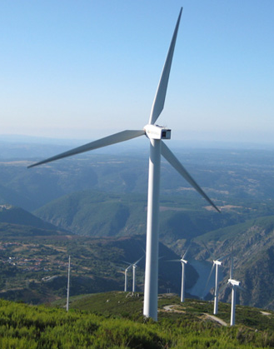
Ampliando el Estudio en un Futuro
Optimización y ajuste de hiperparámetros
Mejorar el rendimiento con técnicas como Grid Search o Randomized Search.
Ajustar parámetros como el número de estimadores, profundidad de los árboles, tasa de aprendizaje, y fracción de características.
Exploración de más características o variables
Incluir variables adicionales como temperatura, humedad y presión atmosférica.
Mejorar la precisión al considerar más factores que afectan la generación de energía.
Integración de modelos híbridos
Combinación de Machine Learning con modelos físicos de aerodinámica.
Aprovechar tanto algoritmos de Machine Learning como las leyes físicas para mejorar la predicción.

Slide 8
Conclusiones
Objetivo alcanzado: Se desarrolló un modelo predictivo para estimar la potencia eólica utilizando velocidad del viento y curva de potencia teórica.
Modelo seleccionado: El modelo LightGBM mostró el mejor rendimiento con un R² de 0.91, lo que indica una alta capacidad predictiva.
Evaluación de modelos: Se compararon diferentes modelos como Regresión Lineal y Random Forest, destacando la eficiencia de LightGBM frente a otros enfoques en este caso.
Impacto: Este modelo contribuye a mejorar la toma de decisiones en la gestión de energía eólica y optimizar la producción de energía renovable.

Slide 9
Resumen del Conocimiento Adquirido
Importancia del preprocesamiento: El éxito del modelo depende en gran medida de la correcta limpieza y preparación de los datos, lo que mejora la precisión de las predicciones.
Modelos más complejos no siempre son mejores: A veces, una Regresión Lineal simple puede ser más eficiente que modelos más complejos, como Random Forest, dependiendo de las características de los datos.
La relevancia de las variables: Variables como la velocidad del viento y la curva de potencia teórica tienen un impacto significativo en la potencia generada, pero la inclusión de más variables podría mejorar la precisión del modelo.
Aplicación de Machine Learning en energía: El uso de técnicas de Machine Learning, como LightGBM, puede revolucionar la predicción de la energía eólica, contribuyendo a la optimización de recursos energéticos.

Slide 10
GRACIAS

